Slide 1
Череповецкий муниципальный район
ГОСУДАРСТВЕННО-
ОБЩЕСТВЕННОЕ
УПРАВЛЕНИЕ

Slide 2
Необходимость ГОУ
Возрастающие требования к качеству образовательных услуг
Решение вопросов воспитания духовно-нравственных гражданских качеств – совместное дело образования и общества
Выбор тех или иных образовательных программ
Реализация ФГОС общего образования
Определение перспектив развития учреждений

Slide 3
Обоснование
Необходимость создания модели государственно
общественного управления на муниципальном
уровне исходит из положения Концепции
Модернизации Российского образования,
инициативы «Наша новая школа» о
необходимости открытости образования как
государственно-общественной системы,
необходимости перехода к модели взаимной
ответственности в сфере образования и усиления
роли всех субъектов образовательной политики, их
взаимодействия.

Slide 4
Цель:
постановка проблемы создание условий
функционирования и для вовлечения
развития образования в общественности
центр внимания в формирование
общественности, и реализацию
воплощение в жизнь образовательной
государственно- политики
общественных принципов
управления

Slide 5
Задачи:
развить социальное партнерство в системе образования как путь решения актуальных проблем развития и модернизации образования через внедрение механизма общественного управления;
создать систему общественного контроля над качеством образования и полнотой выполнения социального заказа;
организовать совместную деятельность родительской общественности, органов местного самоуправления в решении актуальных вопросов развития образования района.

Slide 6
Ожидаемые результаты:
привлечение общественности к делам и проблемам образования, повышение открытости муниципальной образовательной системы, ее восприимчивости к запросам граждан и общества

Slide 7
Нормативные документы
Закон РФ «Об образовании»: ст.2 декларирует в качестве принципа государственной политики в области образования государственно-общественный характер управления;
Ст.13,32,35 – создание органов самоуправления отнесено к компетенции ОУ
«План мероприятий по реализации Концепции государственно-общественного управления образованием в Череповецком муниципальном районе на 2012-2015гг.» (утвержден распоряжением №28 от 15.01.2013г.)

Slide 8
Муниципальный уровень
Совет руководителей ОУ
Экспертный совет
Районный методический совет
Районные методические объединения педагогов
Клуб молодых педагогов
Методические советы округов
Районный клуб «Учитель года»
Муниципальная аттестационная комиссия
Координационный совет по ФГОС
Районная детская пионерская организация
Районная организация профсоюзных работников
Районное родительское собрание
Общественная организация (Совет ветеранов)

Slide 9
Уровень образовательного учреждения
Общее собрание трудового коллектива
Совет школы
Педагогический совет
Попечительский совет
Родительский комитет
Ученический совет

Slide 10
Модель организационной структуры государственно-общественного управления череповецкого района
Государственно-общественное управление
Муниципальный уровень
Администрация Череповецкого муниципально
го района
Муниципальное собрание Череповецкого района
Управление образования Череповецкого муниципально-
го района
Совет руководителей ОУ
Экспертный совет
Районный методический совет
Районные методические объединения педагогов
Клуб молодых педагогов
Методические советы округов
Районный клуб «Учитель года»
Муниципальная аттестационная комиссия
Координационный совет по ФГОС
Районная детская пионерская организация
Районная организация профсоюзных работников
Районное родительское собрание
Общественная организация (Совет ветеранов)
Общественное управление
Государственное управление
Уровень ОУ
Общее собрание трудового коллектива
Совет образовательного учреждения
Педагогический совет
Попечительский совет
Родительский комитет
Ученический совет
Администрация образовательно-
го учреждения

Slide 11
Реализация модели ГОУ в системе образования череповецкого муниципального района
сентябрь 2012 года | Разработка планов мероприятий по реализации Концепции ГОУ в образовательных учреждениях района
Сентябрь 2012 – март 2013 гг. | Разработка модели организационной структуры ГОУ на уровне образовательных учреждений
Сентябрь 2012 года | Создание и организация деятельности Советов образовательных учреждений дошкольного, общего, дополнительного образования
Октябрь 2012 года | Создание и организация деятельности районных методических площадок по ГОУ на базе МОУ «Ягницкая сош», МОУ «Воскресенская сош»
Январь 2013 года | Создание и организация деятельности Совета руководителей образовательных учреждений

Slide 12
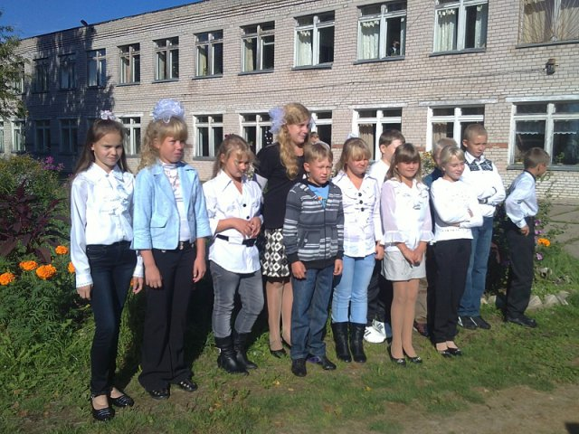
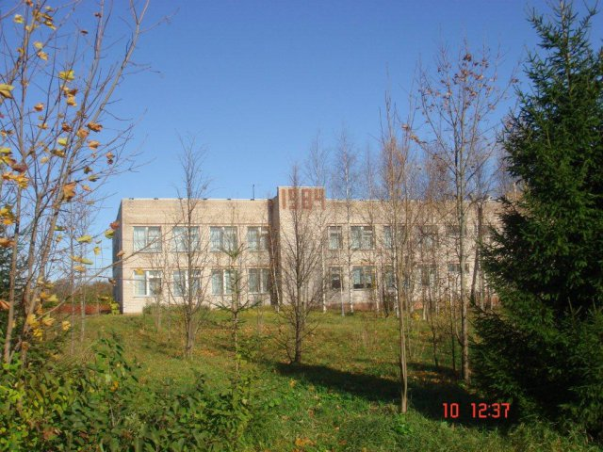
Районные методические площадки по гоу
МОУ «Ягницкая средняя общеобразовательная школа»
МОУ «Воскресенская средняя общеобразовательная школа»

Slide 13
Экспертный совет
В состав экспертного совета входят представители
управления образования Череповецкого района. В состав
экспертного совета могут входить
представители науки, методисты, педагогические
работники высокой квалификации.
Задачи:
- поддержка инновационного движения;
- обеспечение эффективности инновационной деятельности в образовательных учреждениях;
- внедрение новых педагогических технологий в систему образования;
- анализ и экспертиза общих тенденций, особенностей и проблем развития опытно-экспериментальной работы в образовательных учреждениях Череповецкого муниципального района;
- оценка значимости культурно-образовательных инициатив.

Slide 14
Районный методический совет
Состав: инспектора управления образования; руководители районных методических объединений педагогов; руководители методических советов округов; руководители образовательных учреждений (их заместители) - инновационных площадок.
Направления деятельности:
осуществляет анализ и оценку состояния образовательного процесса в районе;
вносит предложения по совершенствованию методической работы в образовательной системе района;
выявляет, обобщает и распространяет передовой педагогический опыт учителей района;
разрабатывает рекомендации для педагогов с целью повышения результативности их труда, роста профессионального мастерства, активизации работы районных методических объединений.

Slide 15
Районное методическое объединение педагогов
Задачи:
Обеспечить профессиональный, культурный и
творческий рост педагогов.
Осваивать новое содержание, технологии и
методы педагогической деятельности.
Обобщать прогрессивный педагогический опыт, осуществлять его пропаганду.
Изучать и анализировать состояние преподавания по предметам своего профиля.
Основные формы работы РМО:
круглые столы, совещания, семинары, творческие отчеты учителей и т.д., заседания РМО по вопросам методики обучения и воспитания;
открытые уроки и внеклассные мероприятия по предмету, лекции, доклады, сообщения и дискуссии;
изучение и реализация в УВП требований руководящих документов, передового педагогического опыта;
активные способы организации педагогического общения, самопрезентации, педагогические чтения.

Slide 16
Методические советы округов
Созданы на базе образовательных
учреждений, достигших наиболее значимых
результатов и имеющих положительный опыт
деятельности по одному или нескольким
направлениям функционирования или
развития.
4 методических совета округов:
Методический совет Судского округа на базе МОУ «Судская средняя общеобразовательная школа №1».
Методический совет Пригородного округа на базе МОУ «Ботовская средняя общеобразовательная школа».
Методический совет Климовского округа на базе МОУ «Климовская средняя общеобразовательная школа».
Методический совет Зашекснинского округа на базе МОУ «Домозеровская средняя общеобразовательная школа».

Slide 17
Клуб молодых педагогов
Цель: создание благоприятных условий для профессионального роста, раскрытие индивидуальных педагогических способностей начинающего педагога, расширение диапазона профессионального общения педагогов.
Задачи:
выявлять талантливых, творчески работающих молодых учителей и распространять их педагогический опыт;
оказывать помощь начинающим учителям;
обеспечивать совершенствование профессионально-педагогической компетенции молодых специалистов, оказывать поддержку в инновационной деятельности;
обобщать и распространять передовой педагогический опыт;
Мотивировать молодых учителей к поиску и реализации инноваций в образовании.

Slide 18
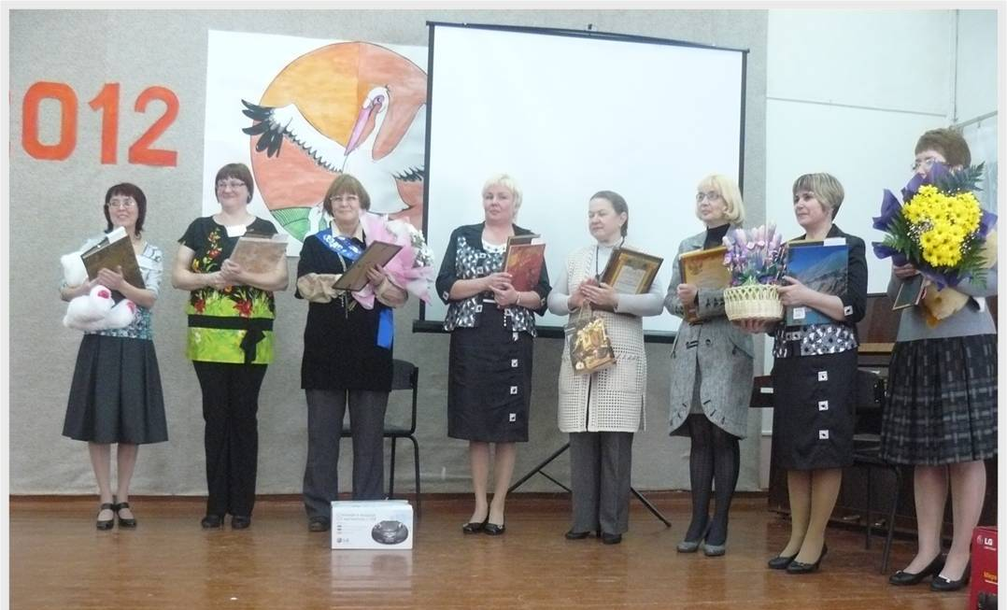
Районный клуб «учитель года»
Клуб координирует усилия творческих педагогов,
направленные на распространение передового
педагогического опыта. Деятельность клуба
направлена на объединение учителей разных
предметных областей
Задачи:
пропаганда опыта лучших учителей в ОУ района и муниципальных образованиях Вологодской области;
установка тесных связей между учителями района и области;
систематизация педагогических знаний и опыта, совместный поиск путей решения проблем, с которыми сталкивается учитель в своей
профессиональной деятельности.
Формы работы: творческие мастерские,
творческие встречи, конференции, мастер-
классы, открытые уроки, дискуссии, тренинги,
внеклассные занятия, круглые столы и др.

Slide 19
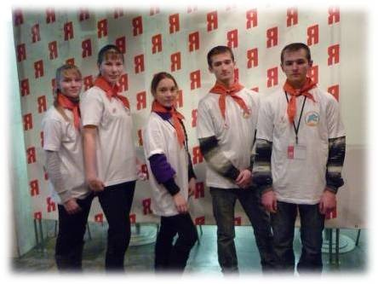
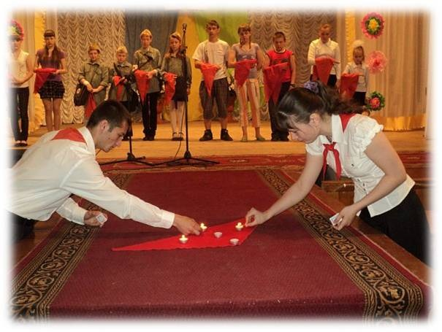
Районная детская пионерская организация
Цели: создание условий для
формирования патриотических
чувств, гражданско-правового
мировоззрения и духовно-нравственных
ценностей и идеалов, помощь детям в
становлении их как личностей в
процессе активной коллективной
творческой деятельности
Задачи:
развитие интересов и творческих способностей детей;
организация интересного и полезного свободного времени детей;
содействие защите прав, достоинства и интересов детей;
формирование основ гражданской, социальной и
правовой культуры;
создание условий для самоопределения, саморазвития
и самореализации детей в процессе активной творчес-
кой деятельности.

Slide 20
Адреса сайтов
www.edu35.ru – сайт Департамента образования Вологодской области
viro.edu.ru – сайт ВИРО
u27.edu35.ru – сайт управления образования Череповецкого муниципального района

Slide 21
Количество общественных наблюдателей за процедурой егэ в ппэ по муниципальным районам и городским округам в 2012 году
Наименовние муниципального района/ городского округа | Количество общественных наблюдателей
Бабаевский район | 19
Бабушкинский район | 2
Белозерский район | 13
Вашкинский район | 7
Великоустюгский район | 20
Верховажский район | 6
Вожегодский район | 9
Вологодский район | 12
Вытегорский район | 15
г.Вологда | 130
г.Череповец | 330
Грязовецкий район | 14
Кадуйский район | 4
Кирилловский район | 8
Наименовние муниципального района/ городского округа | Количество общественных наблюдателей
Кичм.- Городецкий район | 20
Междуреченский район | 4
Никольский район | 29
Нюксенский район | 4
Сокольский район | 34
Сямженский район | 6
Тарногский район | 11
Тотемский район | 16
Усть-Кубинский район | 5
Устюженский район | 12
Харовский район | 22
Чагодощенский район | 4
Череповецкий район | 5
Шекснинский район | 19

